Slide 1
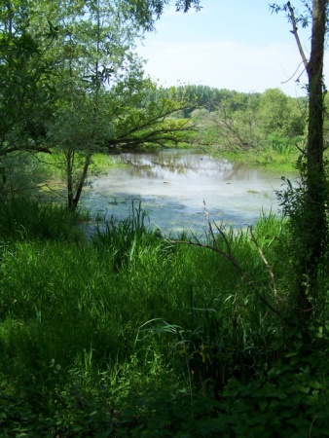
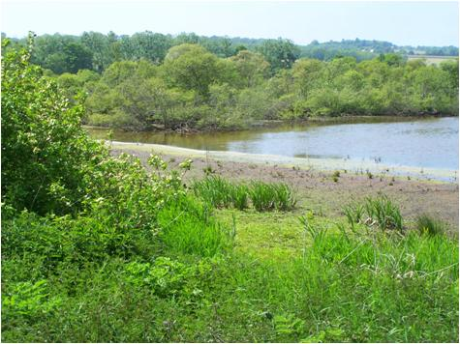
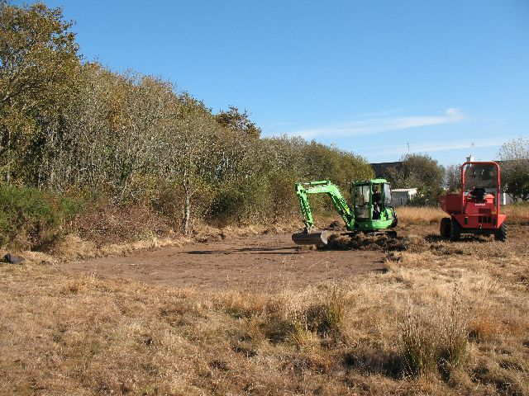
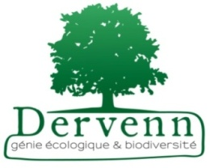
Formation CNFPT
Session des 6, 7 et 8 avril 2011
Chantiers Espaces Naturels,
Espaces de Nature

Slide 2
Présentation de la formation
Objectifs :
- Maîtriser la conception d’un projet de chantier « nature »
Intégrer les spécificités « espaces naturels » dans les stratégies
Déroulement :
3 journées dont 1 matinée sur le terrain

Slide 3
Quelques remarques…
La formation ne vous apportera pas des solutions « toutes faites » pour la gestion des espaces naturels, mais plutôt une méthode (quelles sont les questions à se poser ?)
Elle propose une démarche globale, permettant de balayer toutes les étapes d’un chantier (étude, définition des travaux, appel d’offre, outils, suivi, contrôle, gestion, communication).
La formation ne pourrait rentrer dans le détail sur les aspects juridiques, réglementaires…

Slide 4
Intervenants
Sébastien Dellinger, ingénieur écologue, société Dervenn
Guillaume Hamon, conducteur de travaux, société Dervenn
ONF
Françoise Lumalé, Institut Français du Cheval et de l’Equitation (Haras Nationaux)

Slide 5
Mercredi 6 avril
Jeudi 7 avril
Vendredi 8 avril
Introduction et présentation de la formation
Avant-propos : pourquoi agir pour le vivant ?
Le projet de chantier : les parties-prenantes, l’information préalable au maître d’ouvrage
Le Chantier :
Visite de deux sites (Forêt de Rennes et Zone humide de Pont-Lagot).
Techniques de mise en œuvre, outils, applications, contraintes
La vie sur le chantier :
Suivi de chantier, maîtrise d’œuvre, coordination.
La concertation pendant le chantier.
Sécurité sur le chantier, contrôle et réception.
Déjeuner
Déjeuner
Déjeuner
De l’étude aux travaux :
Diagnostic, Définition des enjeux et des objectifs
Le programme opérationnel: faisabilité technique, écologique et financière
La préparation de l’intervention , le choix des prestataires travaux
Le point de vue d’un gestionnaire : ONF
Le cheval : un outil pertinent pour la gestion, l’entretien et la communication en espaces naturels ?
La gestion et la valorisation des actions :
Suivi et entretien,
L’accueil du public, la communication
Gestion différenciée et paysagisme biodiversifié

Slide 6
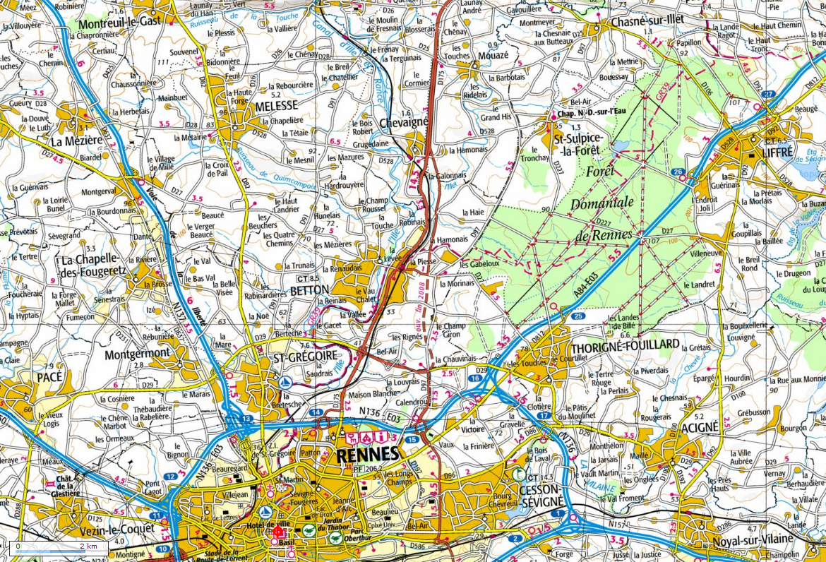
Site 1 : Tourbière en Forêt de Rennes
Site 2 : Zone humide de Pont-Lagot

